Slide 1
API Management POC de APIs
com abordagem de
SysMap Solutions
2017

Slide 2
Cenário
CustomerRequest
CustomerRequest
Postman
Client APP
Axway
API Gateway
CustomerInteraction
CustomerInteraction

Slide 3
Porque Microsserviço?
Limites do módulo bem definidos : Microsserviços reforçam a modularização do software o que fundamental para desenvolver com grandes times.
Entregas independentes: São relativamente simples de entregar devida a sua característica autônoma o que habilita ciclos de CD além de minimizar o risco de falha (Canary releases).
Diversidade tecnológica: Os microsserviços permitem o uso de um mix de tecnologias, linguagens e frameworks, substituindo a decisão de qual a melhor tecnologia a ser adotada para a companhia para qual o melhor arranjo para solucionar um problema específico. Os custos das mudanças são menores.
Cresce com a demanda: A filosofia dos microserviços é pense localmente e execute globalmente. O microsserviço é projetado para funcionar autonomamente, sem conhecimento da infra que o cerca, isso permite que réplicas sejam criadas, aumentando a capacidade de atender a demanda praticamente ao infinito.
[Microservices]
[Microservices trade-offs]
Notes:
Microservices - https://martinfowler.com/articles/microservices.html
https://martinfowler.com/articles/microservice-trade-offs.html

Slide 4

Infraestrutura
Scale & Distribute
Authentication: Key, JWT, Oauth, LDAP, ...
Security: ACL, CORS, SSL, IP With/Black list, Bot detection, ...
Traffic Control: Rate limit, Req/Rep Size limit, Circuit Breaker, Canary releases, Blue-green deployments, ...
Transformation: Req / Resp transformer, CorrelationID
Docker Swarm Cluster
CustomerRequest
CustomerRequest
Balance
Postman
Client APP
Axway
API Gateway
Repo
Log
Agent
Config
Agent
CustomerInteraction
CustomerInteraction
Scale
Cluster
Desk
K/V
DNS
Repo
Agent
Log
Config
Agent
Configuration management
Configuration Desk
DEV
Tool
ELK
ELK
Monitoring Desk
CI
Tool
Monitoring
Notes:
Smart endpoints and dumb pipes - https://martinfowler.com/articles/microservices.html
BlueGreenDeployment - https://martinfowler.com/bliki/BlueGreenDeployment.html
Blue-green Deployments, A/B Testing, and Canary Releases - https://dzone.com/articles/blue-green-deployments-ab-testing-and-canary-relea-2
Canary Releases - https://www.madetech.com/blog/canary-releases

Slide 5
SDK
DC1
DNS
Client App
SDK
DC2
DNS
Código repetido é abstraído e encapsulado no SDK, bem como protocolo de comunicação e resolução de endpoints.

Slide 6
Load Balance
DC1
DNS
Client App
LB
DNS
DC2
DNS
LoadBalance com resolução de nome via DNS.

Slide 7
Decomposição técnica
Undertow Webserver
RabbitMQ
Apache Camel + Springboot
Redis
CustomerRequest
Application Layer
Java 1.8
CustomerInteraction
Sistem Support Layer
Filebeat
Consul
Linux Debian Jessie Slim

Slide 8
Decomposição funcional
GET /customer-request/v1/service-request-types/30769?
channel=CANAIS_ONLINE
Customer
Request
Repository
ServiceRequestTypes
http://crm-vivo:8080
Message Broker
customerRequest.v1.command.serviceRequestTypes
”query": [
{
"channel"=”CANAIS_ONLINE",
"serviceId"=1135314695
}
]
[Alistair Cockburn, 2005]
Notes:
http://blog.octo.com/pt-br/projetando-uma-api-rest/
https://github.com/plone/plone.restapi/issues/194
http://restfulapi.net/resource-naming/
https://support.google.com/webmasters/answer/76329
http://www.synthese-informatique.fr/le-blog/derniers-articles-publies/entry/le-big-data/designer-une-api-rest

Slide 9
Decomposição funcional
POST /customer-interaction/v1/business-interactions
{
"id"=30693,
"serviceId"=1135314695,
"channel="CANAIS_ONLINE”
}
Customer Interaction
Repository
BusinessInteractions
http://crm-vivo:8080
Message Broker
CustomerRequest.v1.command.BusinessInteractions
"content": [
{
"id"=30693,
"serviceId"=1135314695,
"channel="CANAIS_ONLINE”
}
]
[Alistair Cockburn, 2005]

Slide 10
Rest
Endpoint:{context | appId}/{version}/{service | entity}
Filtering – &attrib1=value&attrib2=value
Search – ../_search?q=attrib:value*
Sorting - &sort=attrib1:asc,attrib2:desc
Pagination - ?from=0&size=10
Verbs: GET, PUT, POST, PATCH, DELETE, OPTIONS
Status: 2xx, 4xx, 5xx
Message
topic: {context | appId}.{version}.command.{service | entity}
{
"commandId": "d73ea6fb-958e-496f-b393-1ba955425f45",
"typeName": "{action}",
"version": "1.0"
"occurredOn": "2017-04-25T10:59:03",
"content": [
{
"name": "value",
"name": "value"
}
],
"query": {
"name": "value",
"name": "value"
}
}

Slide 11
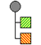



Microsserviço autônomo
Ca. ServiceRequestTypes
Contexto
Customer Requests
Service Request Types
A
ACL
API GET
ACL
A
crm-vivo
CDC
CV.ServiceRequestTypes
ClientApp
Ca. ServiceRequestTypes
ACL
Ca.NewServiceRequestTypes
Ca.subscribeNewServiceRequestTypes

Slide 12
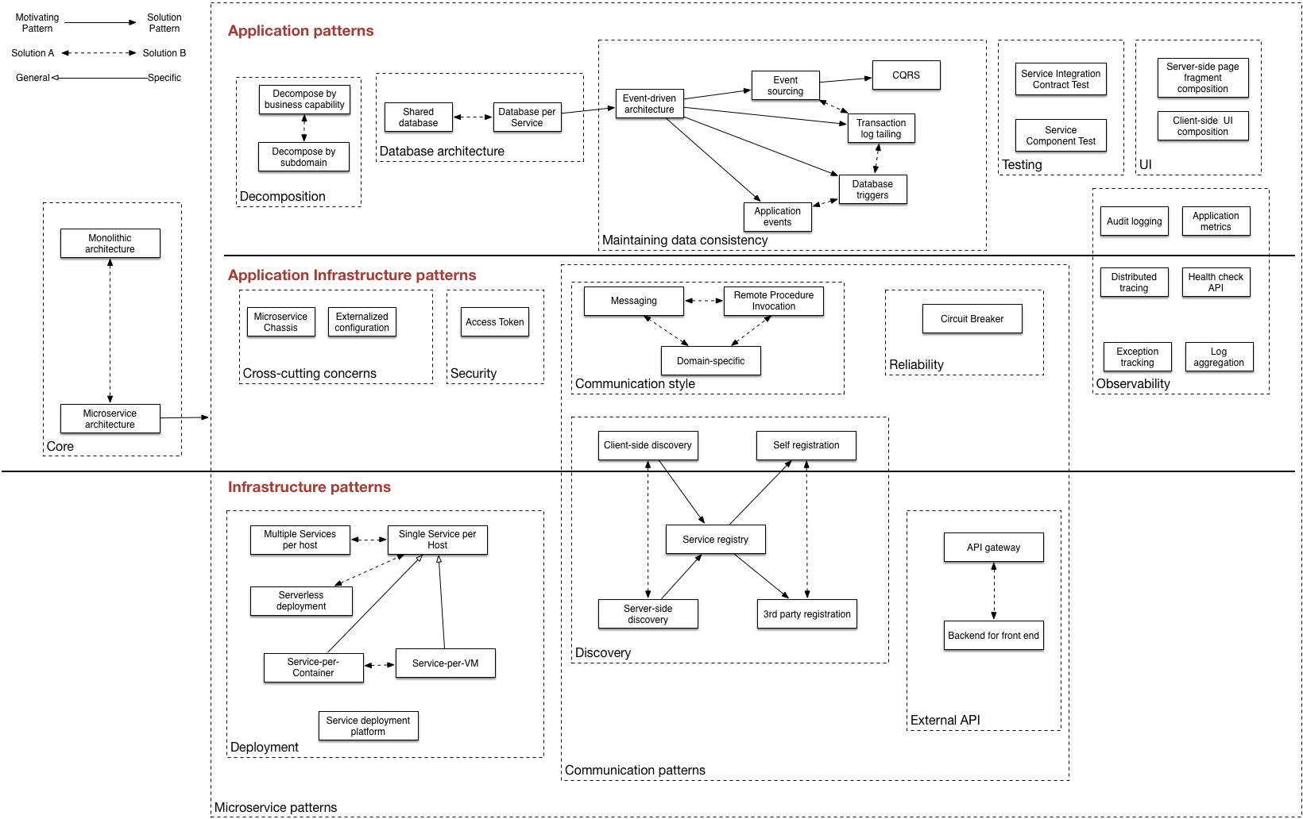
[A pattern language for microservices]

Slide 13
Padrões Integração
1 - Captura de dados alterados
Channel Adapter
Publish-Subscribe Channel
2 – Adaptador
Channel Adapter
3 - Camada anticorrupção
Message Translator
4 - Orientação a mensagens
Message Bus
5 - Construção da Mensagem
Event Message
Command Message
Document Message
6 - Endpoints das mensagens
Publish-Subscribe Channel
7 - Comunicação síncrona
Request-Reply
Recupera do banco de dados os registros que foram inseridos e alterados e os publica como evento.
Adiciona função ao sistema legado para que ele envie e receba eventos.
Protege os contextos adaptando as mensagens para a sua linguagem interna.
Os contextos não conversão diretamente entre si, eles enviam mensagens (eventos e comandos).
Mensagens são a forma como os contextos se expressão quando precisam de algo (comando) ou quando querem informar algo (evento)
Os contextos se conectam a um barramento de mensagens e esses canais são seus endereços na rede.
O cliente necessita ou não tem habilidade para lidar com comunicação assíncrona.


1
2


3
4


5
6

7
[Adaptado de Enterprise Integration Patterns]

Slide 14
Requisitos não-funcionais
Elástico: O contexto é implementado em uma granularidade fina, criando um container para cada função independente, permitindo que sejam escalados horizontalmente de acordo com a demanda.
Resiliente: O grau máximo de resiliência é alcançado mantendo a alta coesão e reduzindo ao mínimo o acoplamento. Criar / tranformar as funções em microsserviços implica em isolá-las em um contexto, migrar ou sincronizar todos os dados necessários para a sua operação, isolar as funções em containers com todo stack dedicado, executá-los em um orquestrador que gerencie seu ciclo de vida e possa escala-los quando necessário.
Orientado a mensagens: O desacoplamento dos componentes (internos e externos) é alcançado pelo envio de mensagens assíncronas, permitindo que os componentes operem sob carga regular e todo o conjunto reaja positivamente ao crescimento repentino da demanda, bem como a mudanças de configurações.
Responsivo: Componentes com alta coesão e baixo acoplamento permitem que o tempo de resposta seja determinado. Monitoramento ativo da carga e eventuais problemas irão garantir o tempo de resposta esperado instanciando réplicas adicionais do componente para atender a demanda.
[O Manifesto Reativo]

Slide 15
Demo

Slide 16
Demo

Slide 17



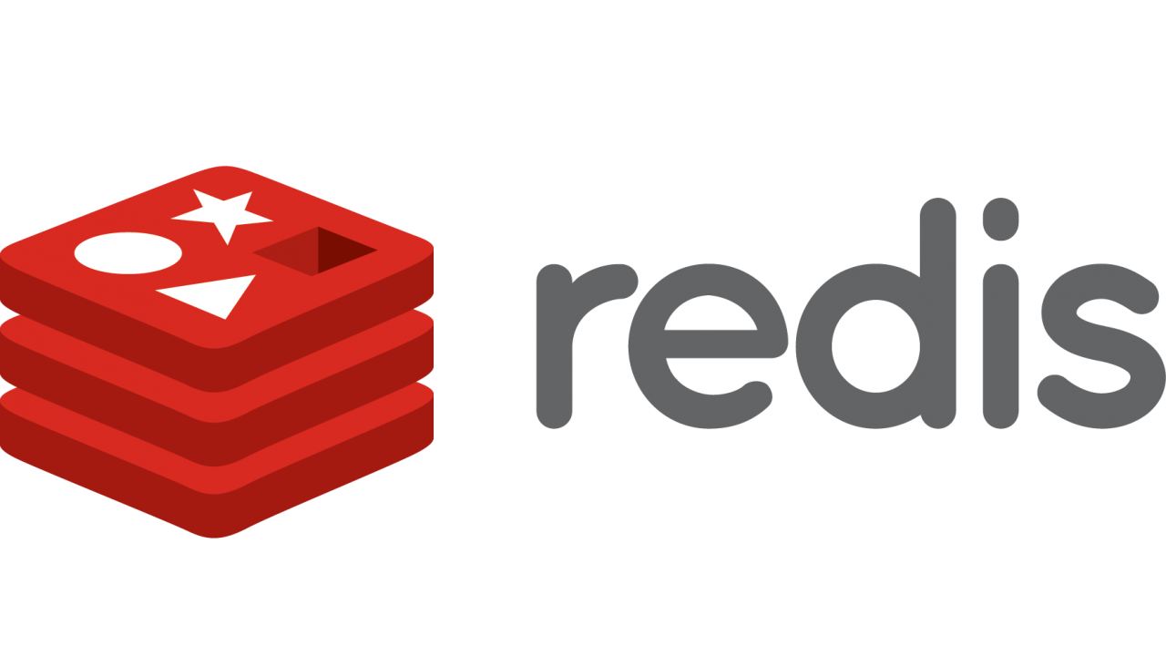

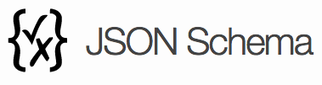








Notes:
Experiências (Tiago)
DevOps
Tecnologias de storage + kubernets
Experiência kroton (jornada)

Slide 18
Arquitetura do Sacrifício
[Martin Fowler descreve a “Arquitetura do Sacrifício”, InfoQ, 2014]
[Sacrificial Architecture, Fowler, 2014]
[Google 1999 – 2009]

Slide 19

Modernização de legados
DevOps
Automação de testes
Agile
Nuvem
CI / CD
Design
evolutivo
Produtividade

Slide 20
Entrega
Docs:
https://github.com/ecellani/customer-self-empowered
Swagger:
http://54.89.147.97/v1/service-request-types/api-doc
http://54.89.147.97/v1/business-interactions/api-doc
Source:
https://github.com/ecellani/ms-service-request-type
https://github.com/ecellani/ms-business-interactions
Docker Images:
https://hub.docker.com/u/rodrigozc/
Endpoints:
Microsserviços
http://54.89.147.97/v1/service-request-types/api-doc
http://54.89.147.97/v1/business-interactions/api-doc
Mock
http://54.89.147.97:8888/mockservice/?wsdl
http://54.89.147.97:8888/mockservice/
API Gateway
https://manager-emea-trial.axway.io
User: anderson@sysmap.com.br
Pwd: 0202Reds

Slide 21
Consoles
Orquestrador de containers
Docker Swarm: export DOCKER_HOST=54.89.147.97:4243
Registro de imagens
Docker Hub: https://hub.docker.com/u/rodrigozc/
Gerenciado de containers - dashboard (admin / PocSysmap2017)
Portainer: http://54.89.147.97:9000/#/
CI (admin / PocSysmap2017)
Jenkins: http://54.89.147.97:8080/
Gerenciado de configuração
Consul Server: http://54.89.147.97:8500
Broker de mensagens (guest / guest)
RabbitMQ: http://54.89.147.97:15672/#/

Slide 22
Microsserviços

Slide 23
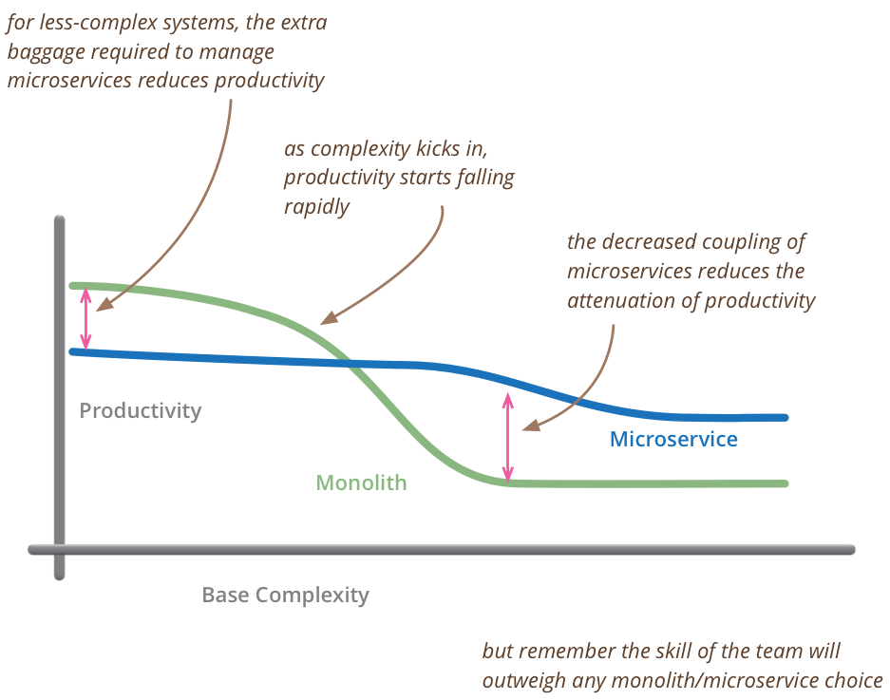
When Should I Use Them?
[Microservices Resource Guide]

Slide 24
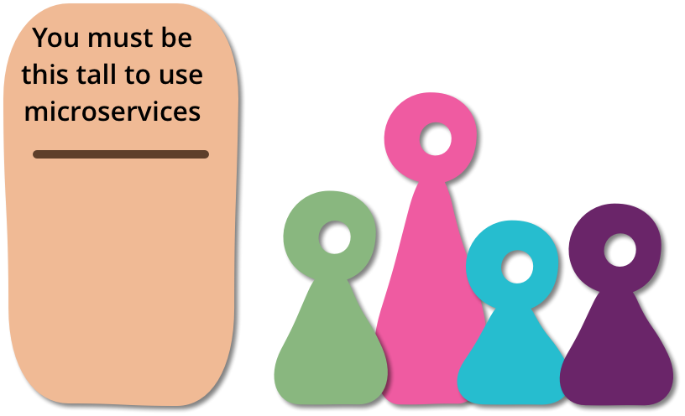
Rapid provisioning: you should be able to fire up a new server in a matter of hours
Basic Monitoring: with many loosely-coupled services collaborating in production, things are bound to go wrong in ways that are difficult to detect in test environments.
Rapid application deployment: with many services to manage, you need to be able to quickly deploy them, both to test environments and to production.
[MicroservicePrerequisites]
Notes:
https://martinfowler.com/bliki/MicroservicePrerequisites.html

Slide 25
Significant Operations Overhead
Substantial DevOps Skills Required: Operations challenges of keeping microservices up and available.
Implicit Interfaces: As soon as you break a system into collaborating components, you are introducing interfaces between them
Duplication Of Effort: Besides the duplicated development effort, repeating ourselves in this way is generally considered a bad idea.
Distributed System Complexity: Microservices imply a distributed system.
Asynchronicity Is Difficult!: Microservices style are likely to be much more asynchronous than monolithic applications.
Testability Challenges: It can be difficult to recreate environments in a consistent way for either manual or automated testing.
[Microservices - Not a free lunch!]

Slide 26










Mudanças são bem vindas
Não são necessárias decisões de longo prazo
Go
Julia
MongoDB
Cassandra
Java
NodeJS
Python
Redis
MySQL
Postgre
Lua
Groovy
SQLServer
Oracle
Notes:
Julia is a high-level, high-performance dynamic programming language for numerical computing

Slide 27

Autonomia
Containers isolam sua aplicação e fornecem uma unidade entregável

Slide 28
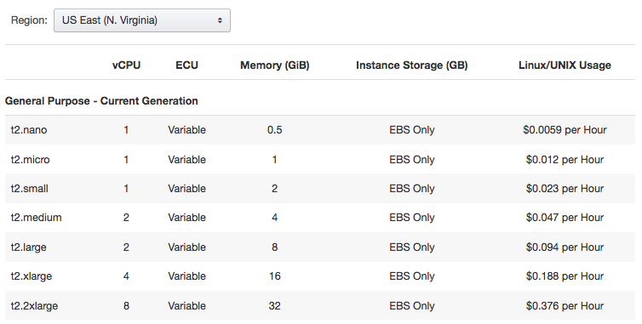
Otimizado para escalabilidade horizontal
Recursos utilizados pelo microsserviço = tamanho da micromáquina * número de réplicas = custo da operação
2x
2x
2x
64x
2x
2x
2x
Isso também é válido para on-premise

Slide 29
Sem custos escondidos
Monitoramento do uso = governança = monetização

Slide 30
Migração
de legados

Slide 31

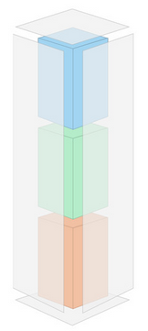
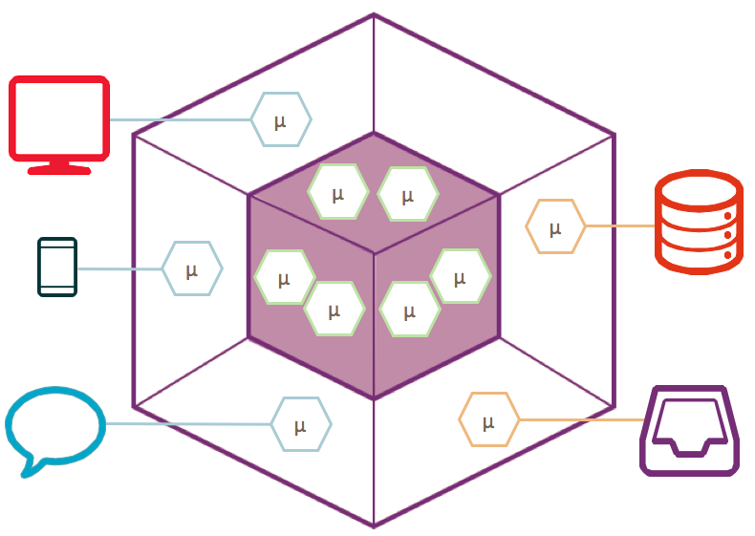

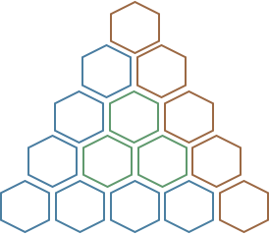
Hexagonal
SCS
Microservices
CI / CD
Infra as a code

Slide 32
Reduzindo as duplicações
de código
Legacy1
ESB
Client App
Legacy2
Business
Function
R
D
S
D
S
Another Client App
Legacy3
Business
Function
R
D
S
D
S

Slide 33
Abordagem Clássica
Legacy1
ESB
Muita responsabilidade
Baixa coesão
Client App
Legacy2
Business
Function
D+S
Another Client App
Legacy3
D+S
Múltiplos pontos de falha

Slide 34
Abordagem Microsserviço
Redundância
Legacy1
Business
Function
MS
Dados
Responsabilidade única
Alta coesão
ESB
Client App
Legacy2
S
Another Client App
Legacy3
S

Slide 35
Preenchendo os espaços com os legados
L2.comando
A
CA.A1.evento
CA.A1.comando
App2
CDC
L2.evento
Contexto A
Agregado
A2
Value Object
A3
A
L1.comando
Entidade
A1
ACL
API Consulta
A
L1.comando
CA.A1.Documento
App3
A
ACL
L1.evento
CA.A1.comando
App1
CDC
L1.evento

Slide 36
Padrões
[Enterprise Integration Patterns]

Slide 37
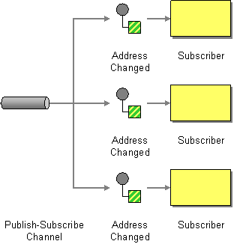
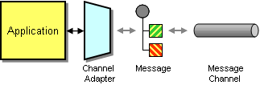
1 - Captura de dados alterados
Channel Adapter e Publish-Subscribe Channel
Recebe
Alterações
Flashback
(SCN)
Query
Contínua
Publica
Alterações
BD
Oracle
Fluxo dos dados
Legado
Data pump
Eventos

Slide 38
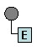
2 - Adaptador
Channel Adapter
Recebe
Alterações
BD
Oracle
Fluxo dos dados
A
A
Client App

Slide 39
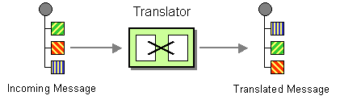
3 - Camada anticorrupção
Message Translator
Contexto A
Contexto B
ACL
ACL

Slide 40
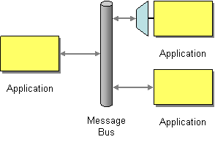
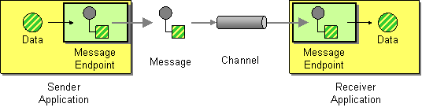
4 - Orientado a mensagens
Message Bus e Message Endpoint

Slide 41
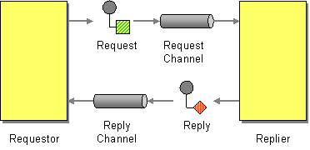
7 – Comunicação síncrona
Request-reply

Slide 42
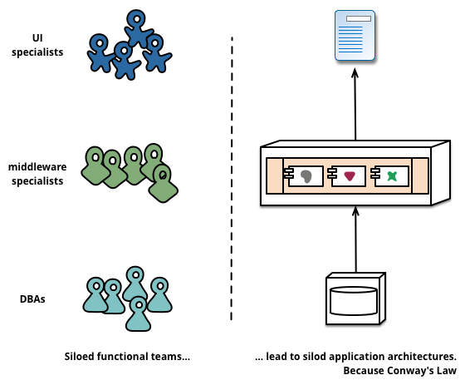
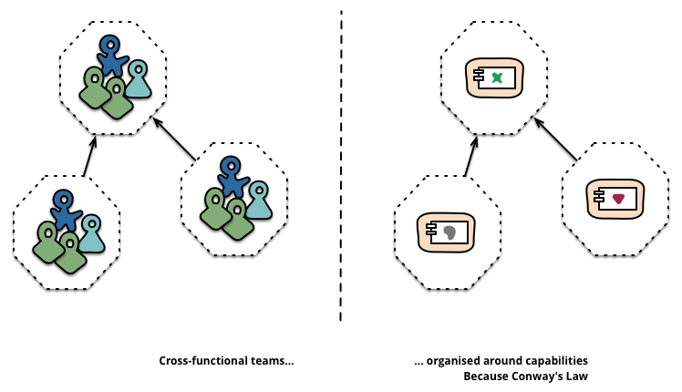


Conway's Law in action
Métodos ágeis
Experiência
Investimentos produtividade
Monolítico
Microsserviços
[Microservices]
Notes:
Gradação da integração ao domínio
Experiência proficiência - prática Kroton
Ágil
Low-code

